Slide 1
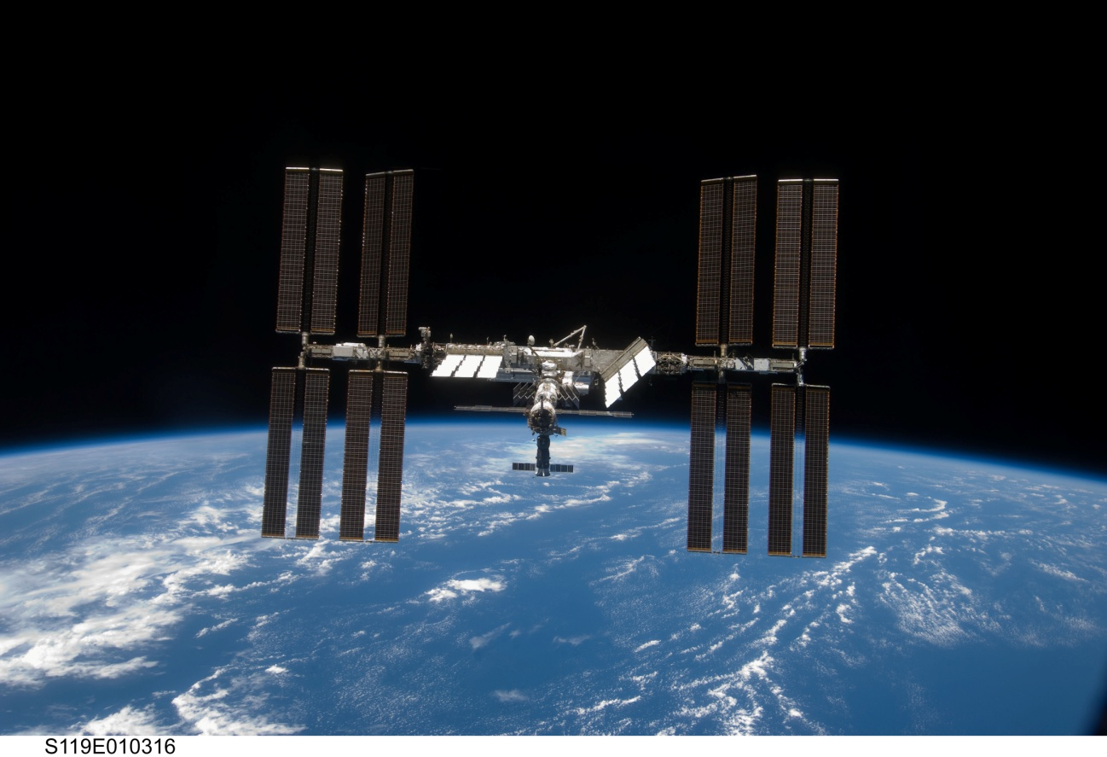
כוחות ותנועה על הארץ ובחלל
מאינטראקציה לרקטה - תרגילים

Slide 2
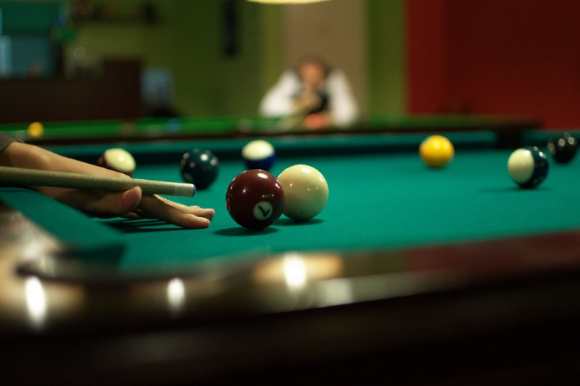
כדורי ביליארד
כדור ביליארד נע ופוגע בכדור שני, זהה לו, שנמצא במנוחה. בעקבות הפגיעה הכדור הפוגע נעצר. מדוע ינוע הכדור השני, בעקבות ההתנגשות, באותו כיוון שבו נע הכדור הראשון ובאותה מהירות?
הכוחות בין הכדורים הם בכיוונים הפוכים. על הכדור הראשון פעל כוח אחורה שעצר את תנועתו, ולכן על הכדור השני יפעל כח בכיוון הנגדי, שיאיץ אותו קדימה.
כיוון שהמסות שוות, הפחת במהירות של הכדור הראשון שווה לתוספת המהירות של כדור השני. כיוון שהכדור הראשון נעצר, הכדור השני ינוע קדימה באותה מהירות שהייתה לכדור הראשון.

Slide 3
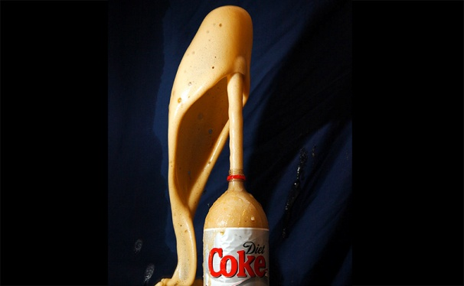
בקבוק כרקטה
נכניס משקה מוגז לבקבוק, נפקוק אותו בפקק וננער אותו, כך שהפקק ישתחרר מן הבקבוק ויעוף למרחק.
א. מה דוחף את הפקק?
הגז שנמצא בתוך הבקבוק דוחף את הפקק.
ב. הבקבוק שהיה על השולחן נותר במקומו ולא זז. מדוע הבקבוק לא נרתע?
הבקבוק לא נרתע מפני שהשולחן הפעיל כוח נגדי שקיזז את כוח הדחף.
ג. הציעו ניסוי שבו אפשר יהיה להבחין ברתע של הבקבוק.
נניח את הבקבוק בשכיבה על גלגיליות או על משטח חלק ממש.
ד. בניסוי שהצעתם, מי יירתע במהירות גבוהה יותר, הבקבוק או הפקק?
כיוון שהמסה של הבקבוק גדולה בהרבה מן המסה של הפקק, מהירותו תהיה קטנה בהרבה מן המהירות של הפקק.

Slide 4
תיבה מלאה גז דחוס
תיבה אטומה ומלאה גז דחוס מונחת על משטח אופקי חלק. ברגע מסוים פותחים חריר בדופן הימנית של התיבה.
א. האם התיבה תנוע? אם כן, באיזה כיוון? מדוע? אם לא, מדוע?
הגז יֵצא דרך החריר ימינה. הדבר מעיד על אינטראקציה שבה הגז דוחף את התיבה שמאלה. התיבה שהייתה במנוחה, תנוע שמאלה.
עתה חוזרים על הניסוי כאשר פותחים בעת ובעונה אחת שני חרירים, האחד בדופן הימנית והשני בדופן השמאלית. החריר השמאלי רחב יותר.
ב. האם התיבה תנוע? אם כן, באיזה כיוון? מדוע?
יותר גז נפלט שמאלה מאשר ימינה, ולכן הכוח שהגז מפעיל ימינה, גדול מן הכוח שהגז מפעיל שמאלה. הכוח השקול על התיבה הוא ימינה. התיבה שהייתה במנוחה, תנוע ימינה.
בניסוי נוסף מניחים את התיבה במנוחה. תחילה פותחים את הפתח הימני, אך לאחר זמן קצר משתחררת החסימה מן הפתח השמאלי.
תארו את תנועת התיבה מרגע יציאתה לדרך.
  תחילה התיבה תנוע שמאלה (כמו סעיף א). עם פתיחת החריר השמאלי, הכוח מחליף כיוון (סעיף ב). התיבה שנמצאת כבר בתנועה שמאלה, תאט את תנועתה שמאלה עד שתיעצר ותתחיל לנוע ימינה.

Slide 5
תחנת החלל הבין לאומית
תחנת חלל נעה במסלול מעגלי סביב הארץ.
א. איזה כוח פועל על התחנה? מה כיוון פעולתו של הכוח?
כדור הארץ מפעיל על התחנה כוח כבידה שכיוונו אל מרכז הארץ.
ב. האם הכוח פועל עם כיוון התנועה? האם הוא פועל כנגד כיוון התנועה?
הכוח אינו פועל עם התנועה וגם לא כנגדה. הכח פועל בניצב לכיוון התנועה ומחולל שינוי בכיוון התנועה אך לא בגודלה.
נוסעי התחנה מפעילים מנוע רקטי כך שהגז יוצא בכיוון התנועה.
ג. האם מהירות התחנה תגדל, תקטן או לא תשתנה?
יציאת הגז בכיוון התנועה מעידה שמופעל עליו כוח בכיוון זה, מכאן שהגז ידחף את התחנה כנגד כיוון התנועה. מהירות התחנה תקטן.
ד. האם התחנה תישאר במסלול מעגלי? מדוע?
בסרטוט אנו רואים את התחנה נעה שמאלה, אך הכבידה נותנת לה תוספת של תנועה אל מרכז הארץ. כתוצאה מזה התחנה משנה את כיוון תנועתה ונעה במסלול מעגלי. כאשר מקטינים את המהירות (בעקבות הפעלת הרקטה), התנועה שמאלה מושפעת יותר על ידי תוספת המהירות אל מרכז הארץ, והלוויין סוטה מן המסלול יותר לכיוון מרכז הארץ.

Slide 6
לווינים
לוויין תקשורת
א. האם לוויין ריגול שמקיף את הארץ בתשעים דקות, יכול להיות לוויין לשידורי טלוויזיה? מדוע?
לוויין לשידורי טלוויזיה חייב להקיף את הארץ במשך יממה אחת ולא בתשעים דקות. לוויין הריגול אינו עומד בתנאי הזה.
ב. האם עלינו לספק ללוויין אנרגיה כדי שתנועתו סביב הארץ תימשך לאורך זמן?
הלוויין מוחזק במסלול מעגלי על ידי התמדה ועל ידי משיכת הארץ. איננו צריכים להשקיע מצדנו דבר (לאחר שהכנסנו אותו למסלול). אם ניקח בחשבון ש"החלל" אינו ריק לחלוטין, ייתכן שלאחר זמן רב הלוויין יואט ויפסיק לשמש את ייעודו.
לוויין צילום
א. לווייני צילום נעים במסלולים נמוכים מעל פני הארץ? מדוע?
צילום מקרוב מאפשר כושר הפרדה גבוה (רזולוציה גבוהה).
ב. האם כדאי לשגר לוויין צילום שינוע בגובה בגובה של ק"מ אחד (בהנחה שלא ייתקל בהרים)?
לא כדאי שהלוויין ינוע בתוך האטמוספרה שתאט אותו ותוציא אותו מתפקודו מוקדם מדי.

